Slide 1
Erasmus+ mobilnost učenika-Francuska
4.- 8. 11. 2024.
Fast v.s. sustainable fashion

Slide 2
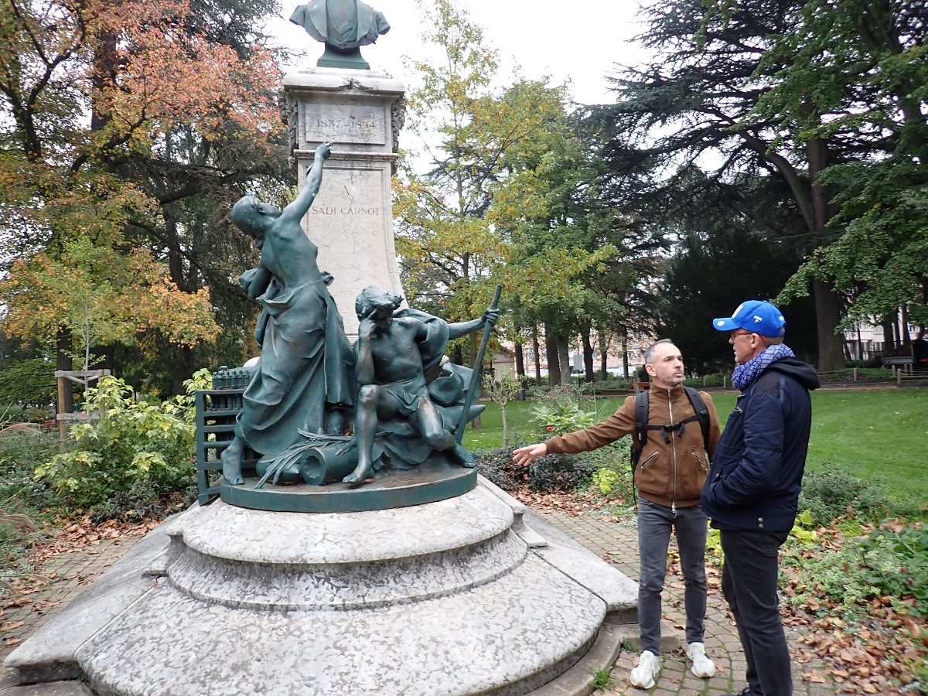
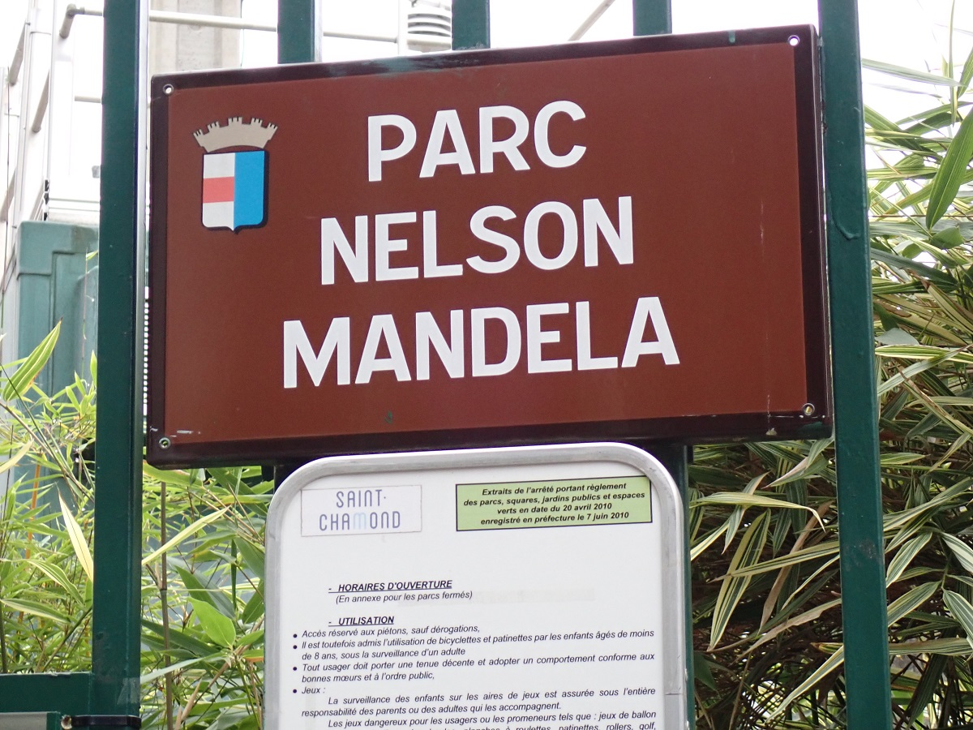
Saint-Chamond:
grad u kojem je održana mobilnost
oko 35.000 stanovnika
tenk Saint-Chamond
bio poznat po proizvodnji oružja

Slide 3
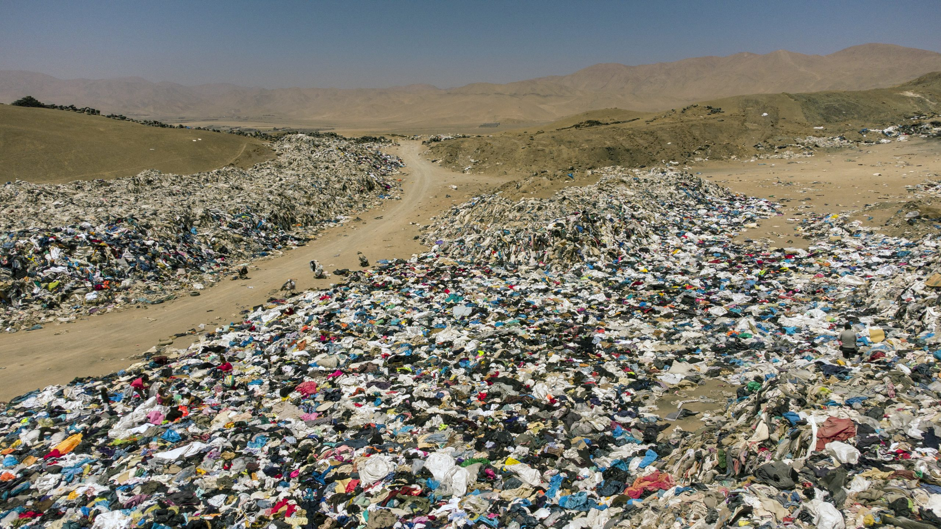
Cilj projekta:
ukazati na to da je je masovna proizvodnja odjeće značajna opasnost za naš planet, a ona proizvedena od jeftinih sintetičkih materijala i za naše zdravlje
potaknuti učenike da popravcima produže trajanje odjeće

Slide 4
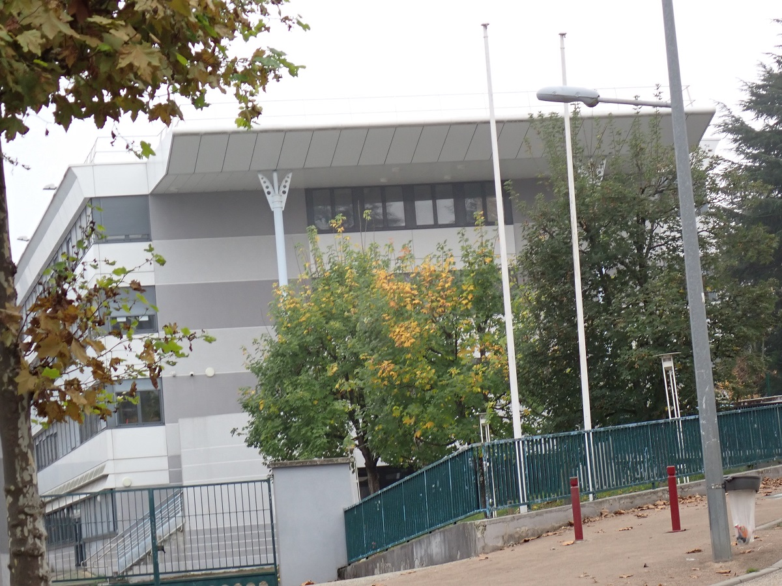
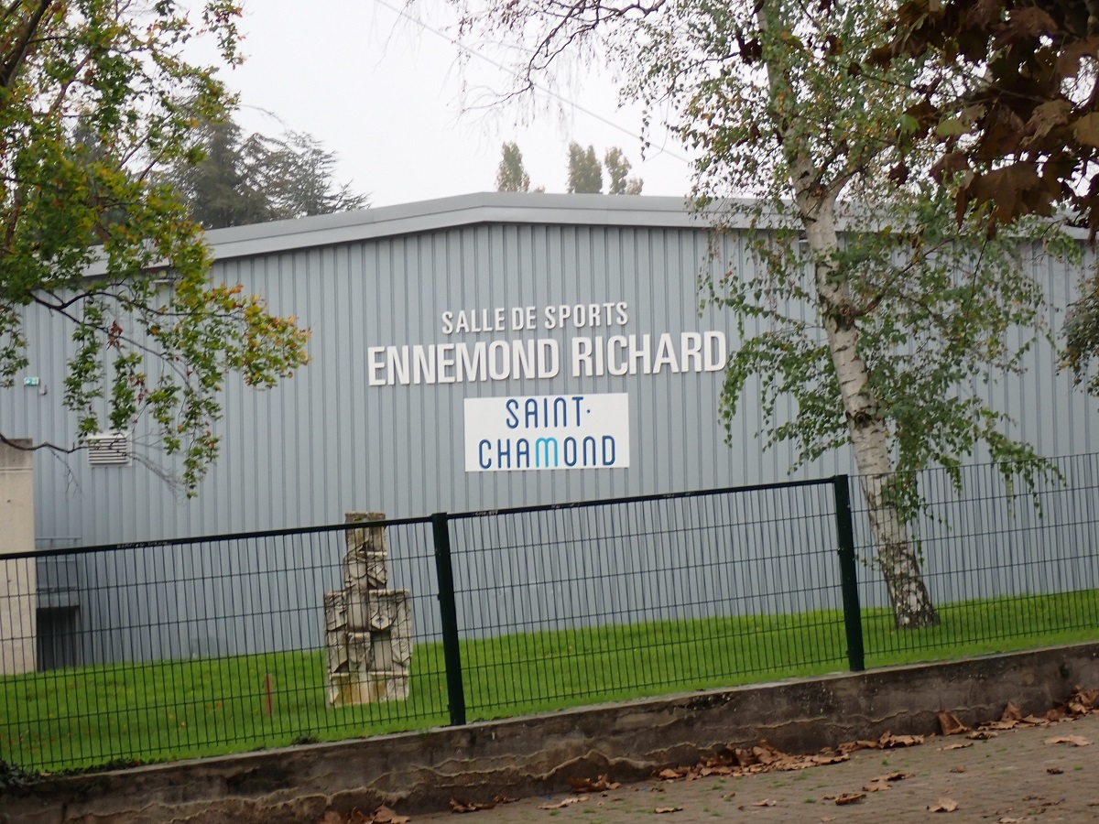
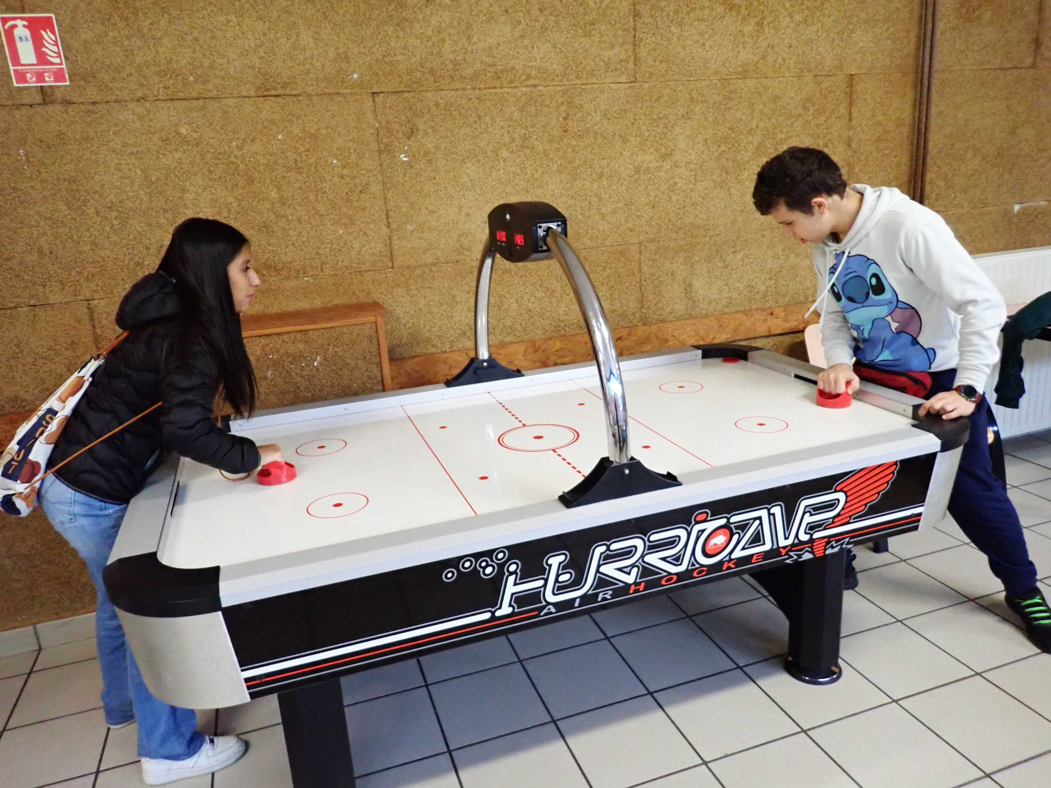
Škola domaćin:
College Ennemond Richard
nastava traje od 8 h ujutro do 17 h poslije podne
pauza od 2 sata za ručak
posebna prostorija za igru (npr. stolni tenis)
dvije sportske dvorane

Slide 5
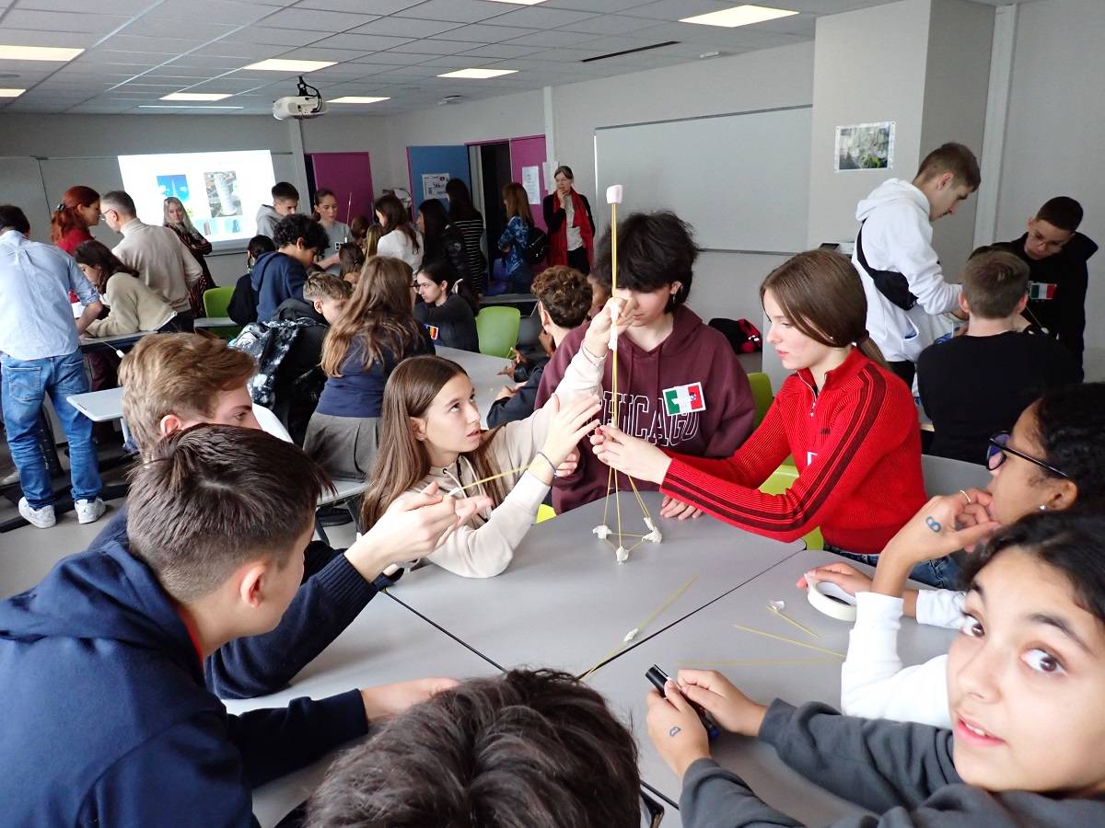
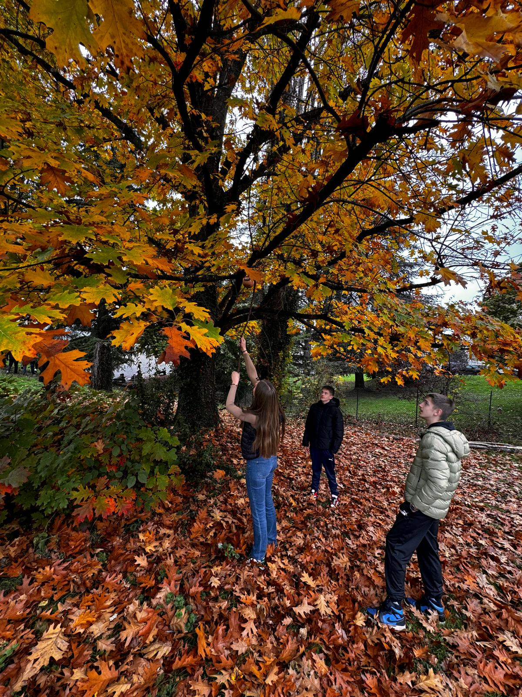
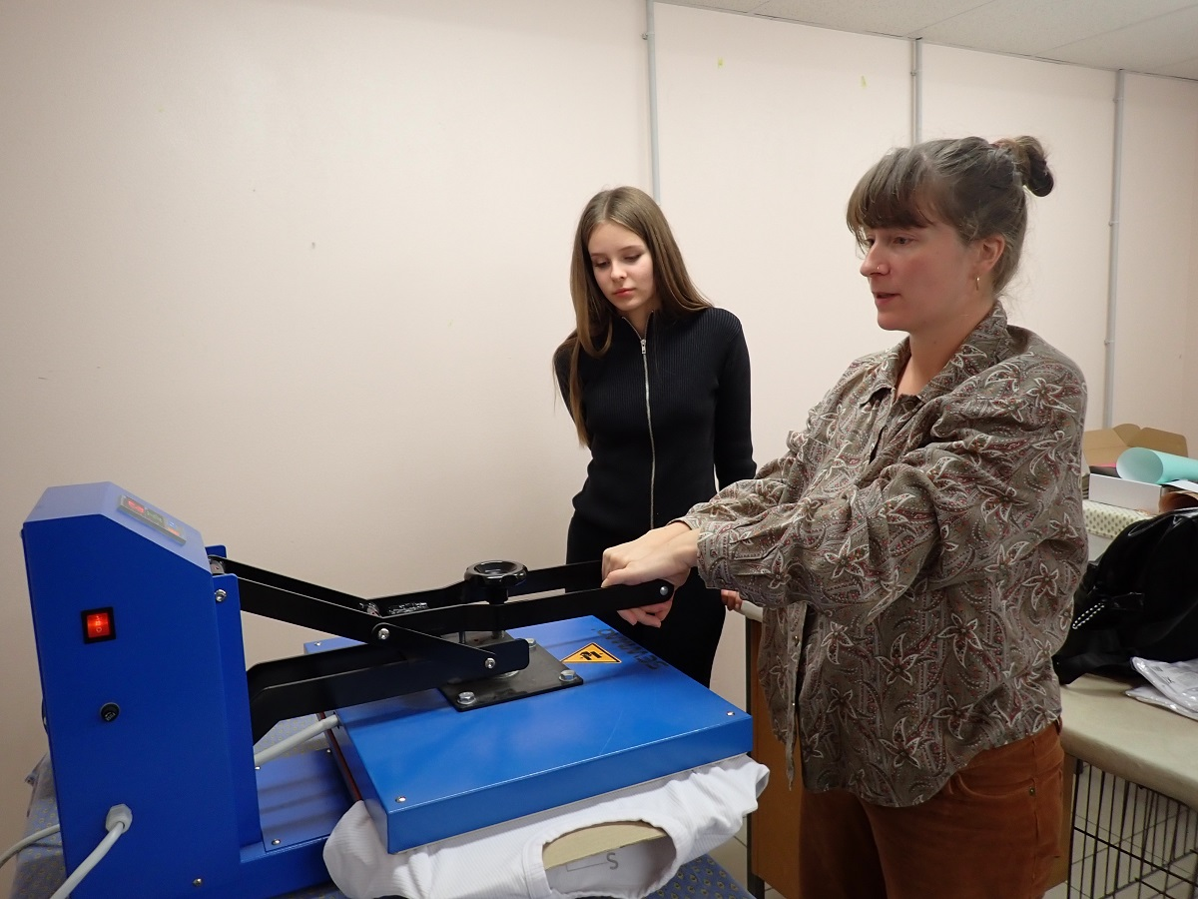
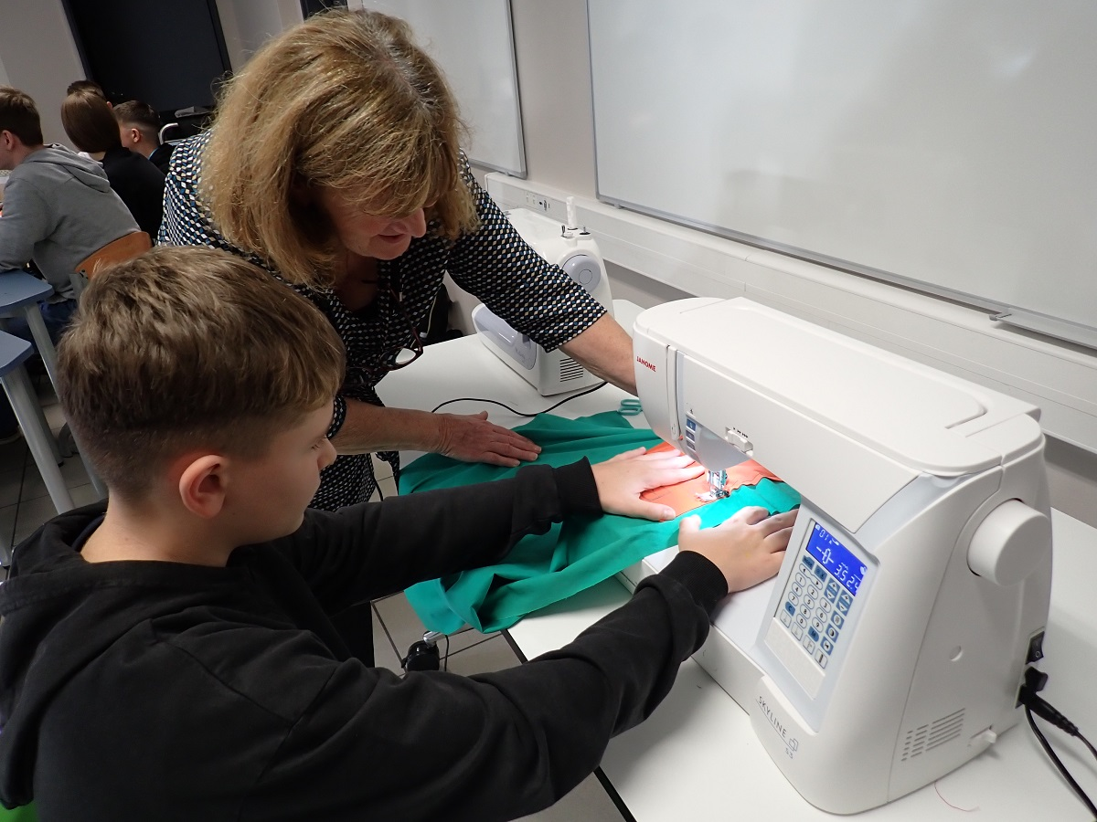
Aktivnosti:
radionice šivanja, izrađivanja loga, razmjena odjeće
planinarenje
sadnja cvijeća
traženje tikvica
obilazak grada
posjet Lyonu
gradnja tornjeva od špageta
prezentiranje škola

Slide 6
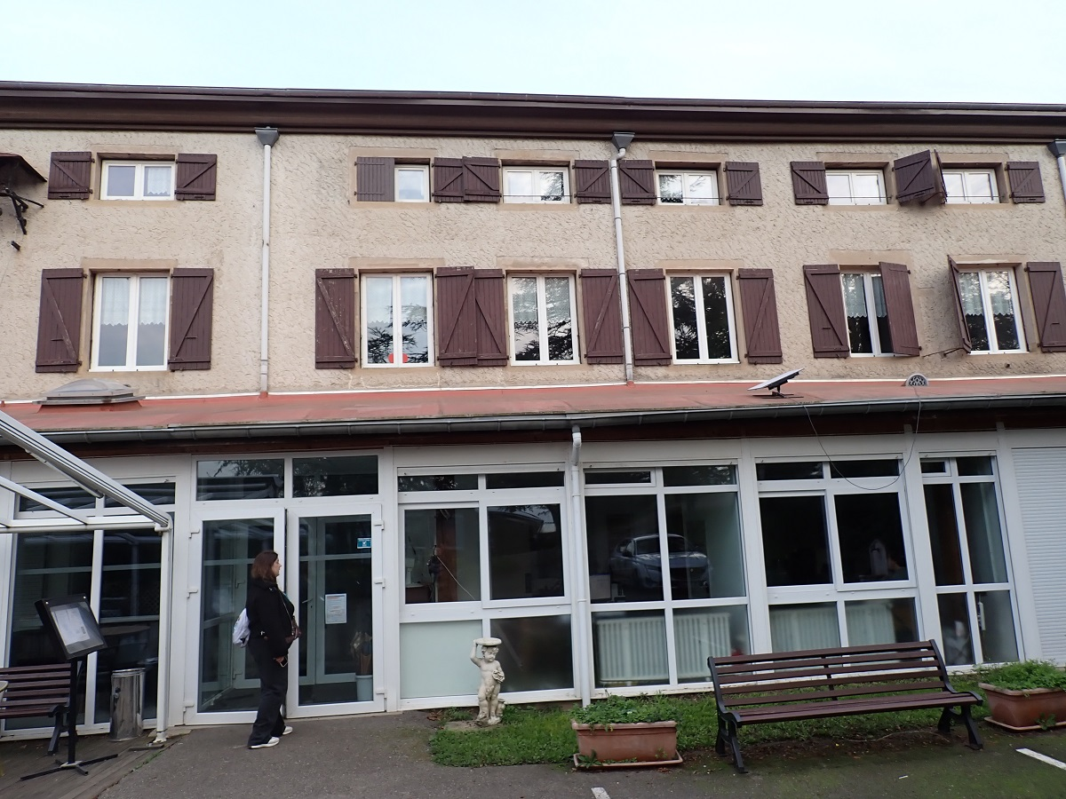
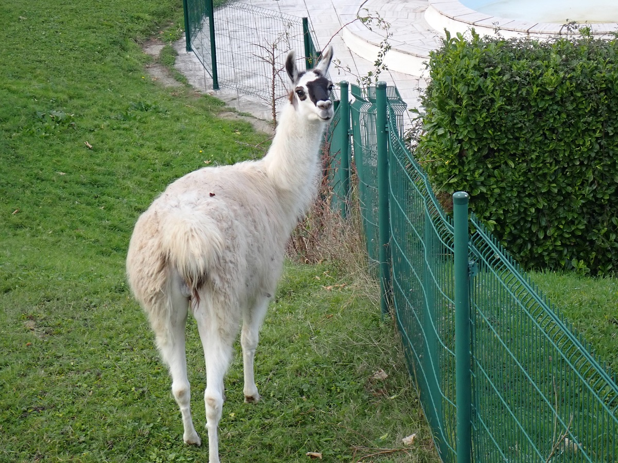
Smještaj:
hotel La Barollière
najbolji dio Erasmusa
druženja sa učenicima iz Švedske, Rumunjske, Italije, Španjolske
druženja dozvoljena u sobama do 12 h u noći

Slide 7
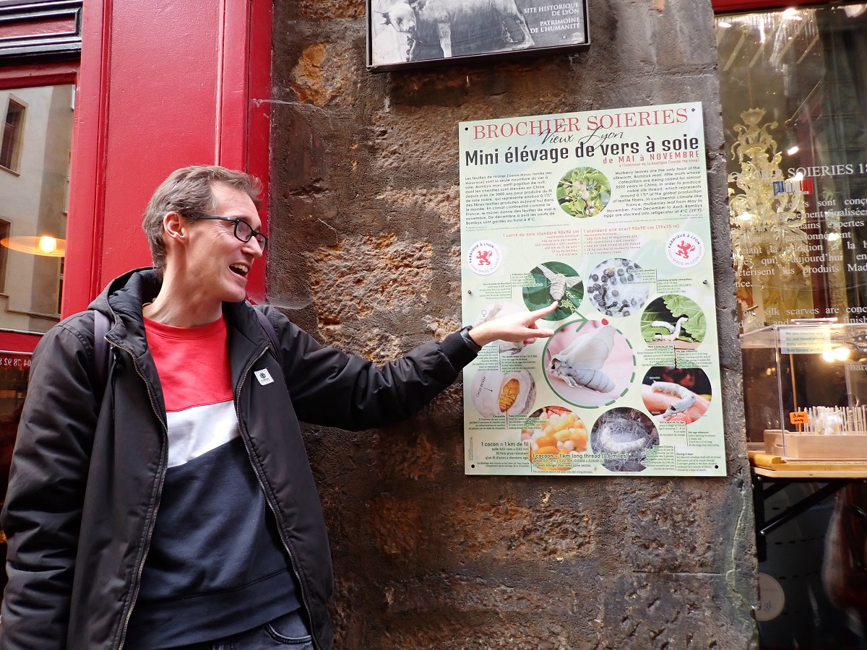
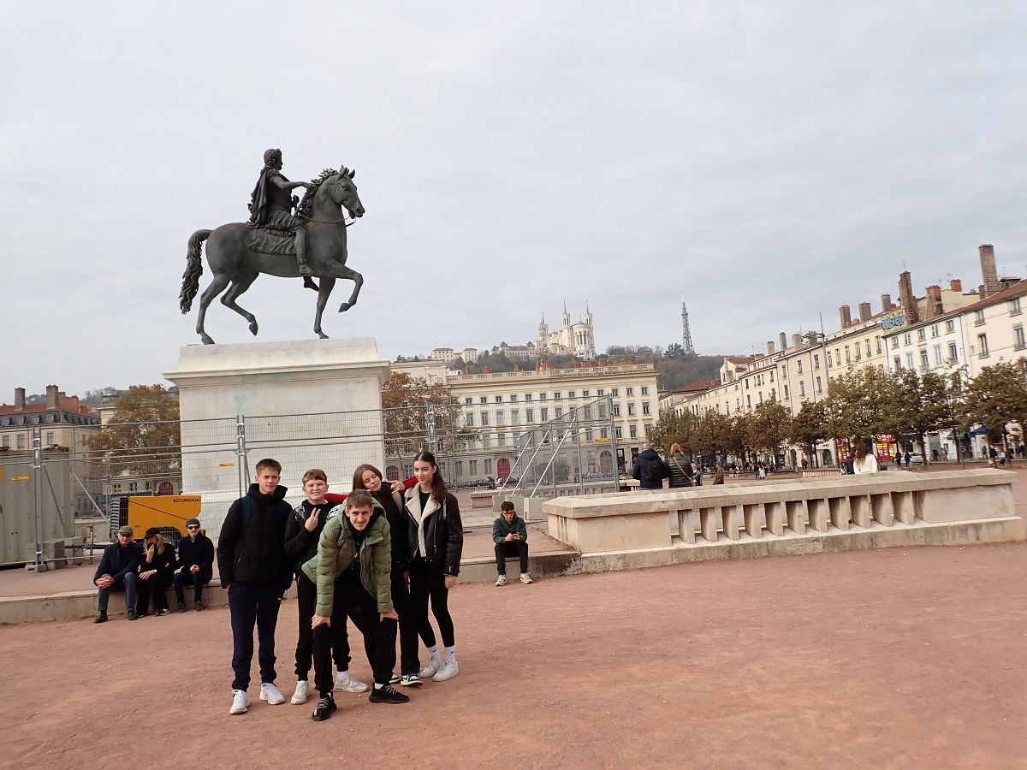
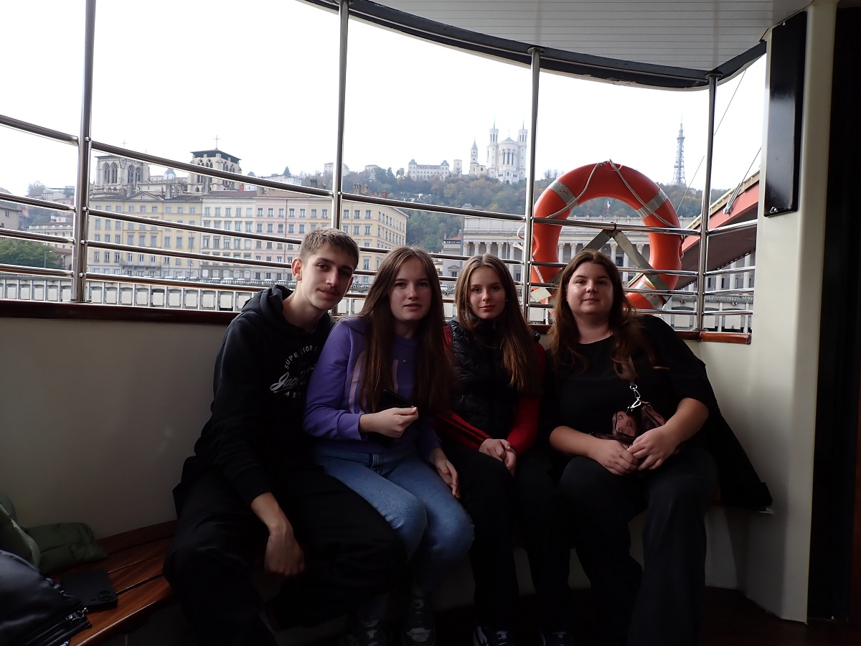
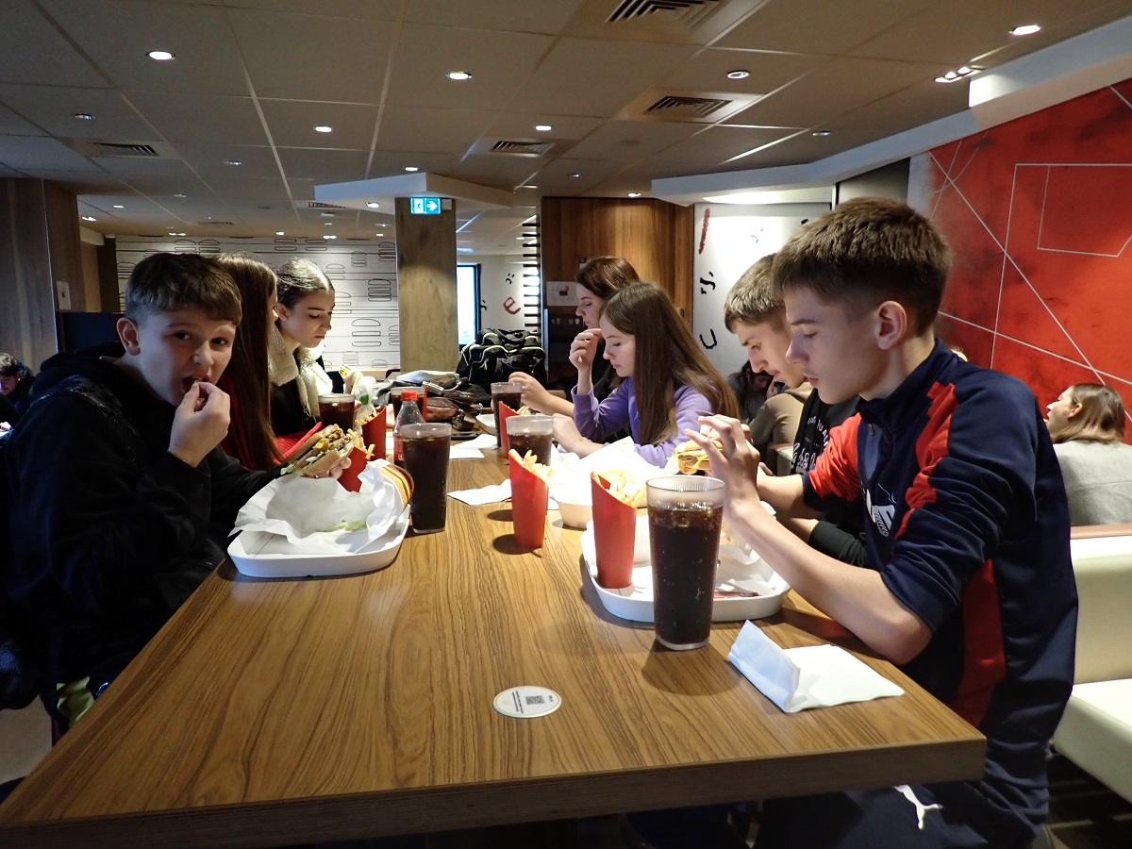
Lyon
zadnji dan
obilazak grada s vodičem
vožnja brodom
slobodno vrijeme

Slide 8
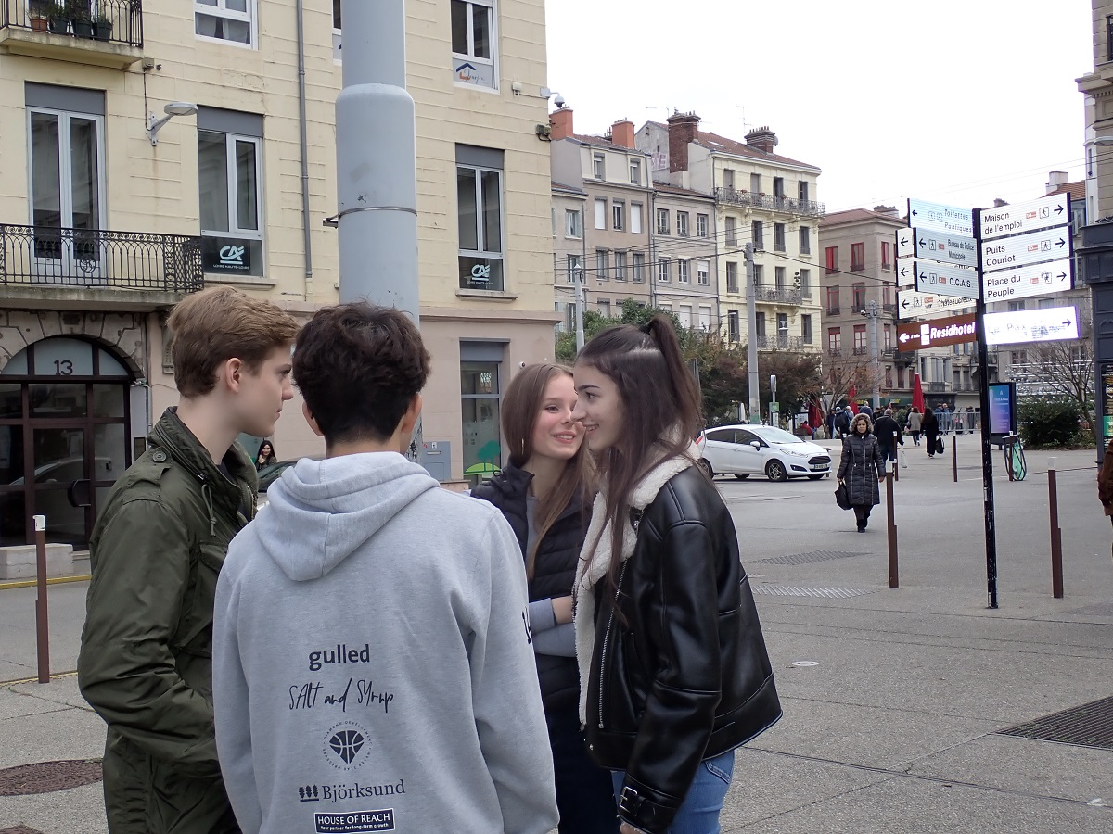
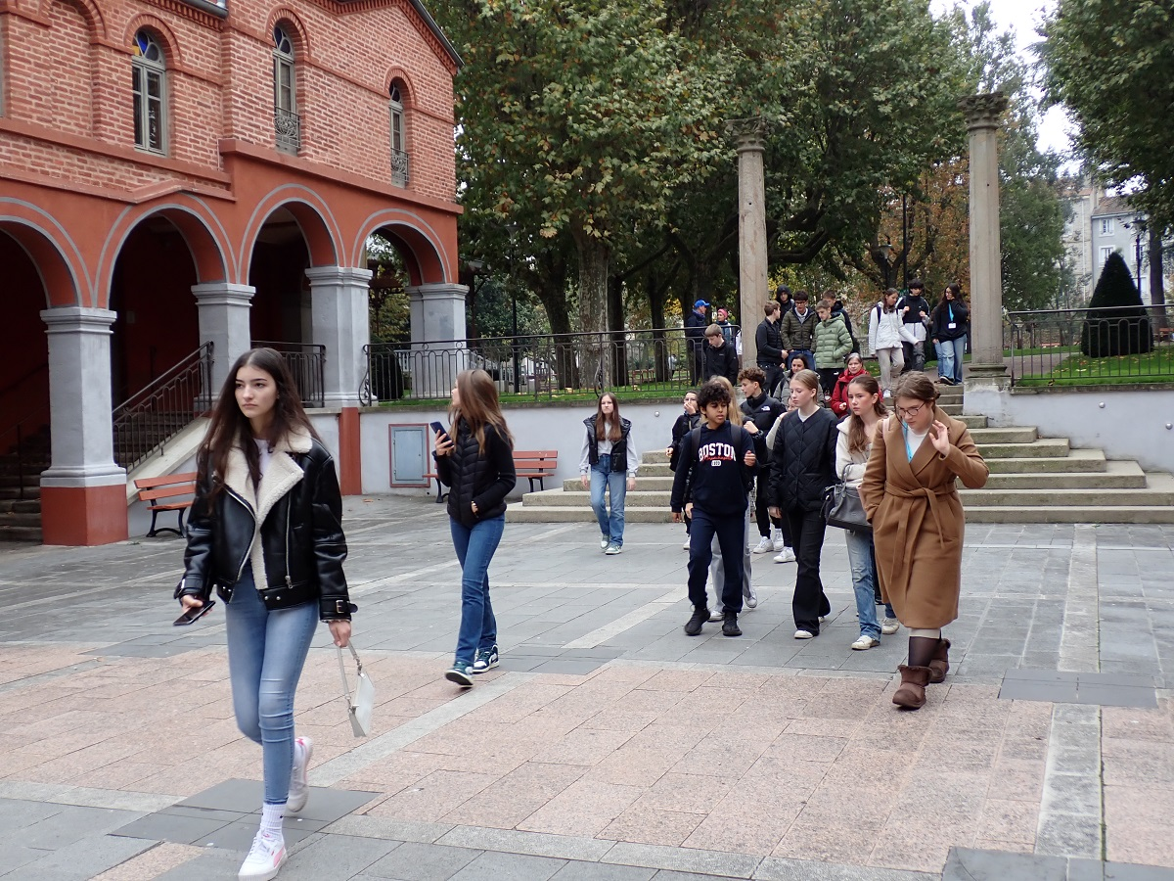
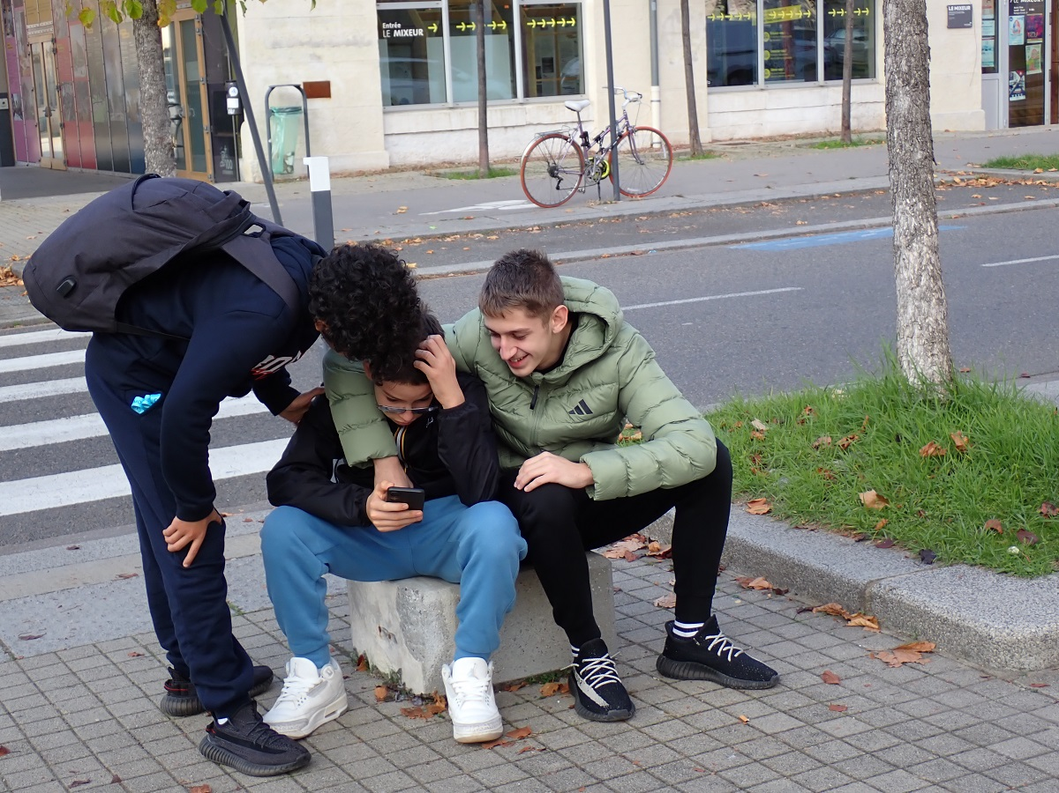
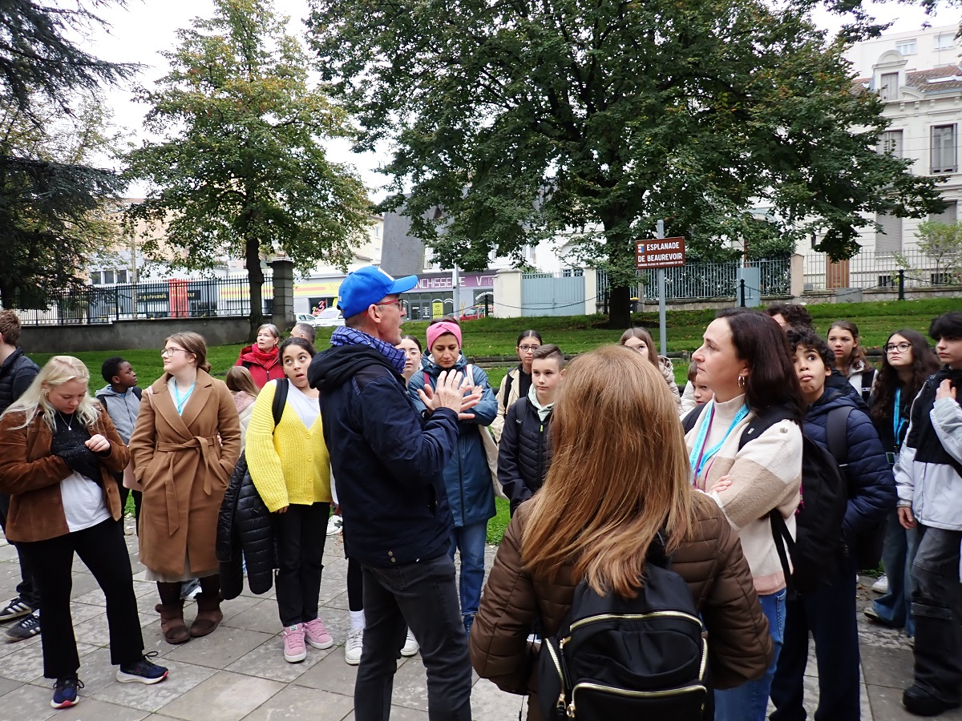
Posebno ćemo pamtiti
prijateljstva
druženja u hotelu
obilaske gradova

Slide 9
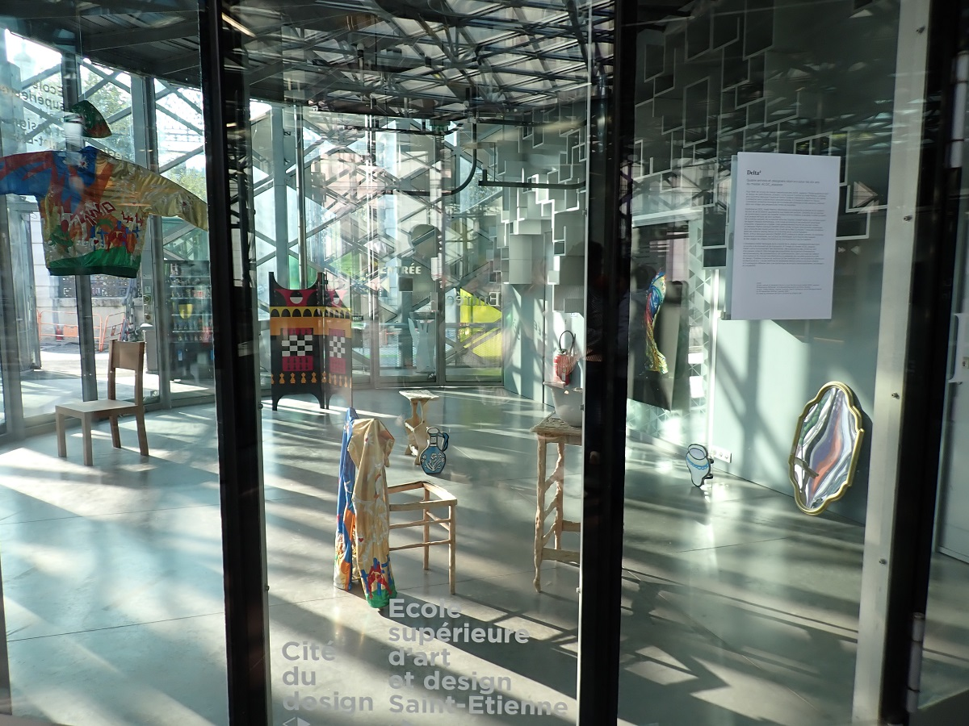
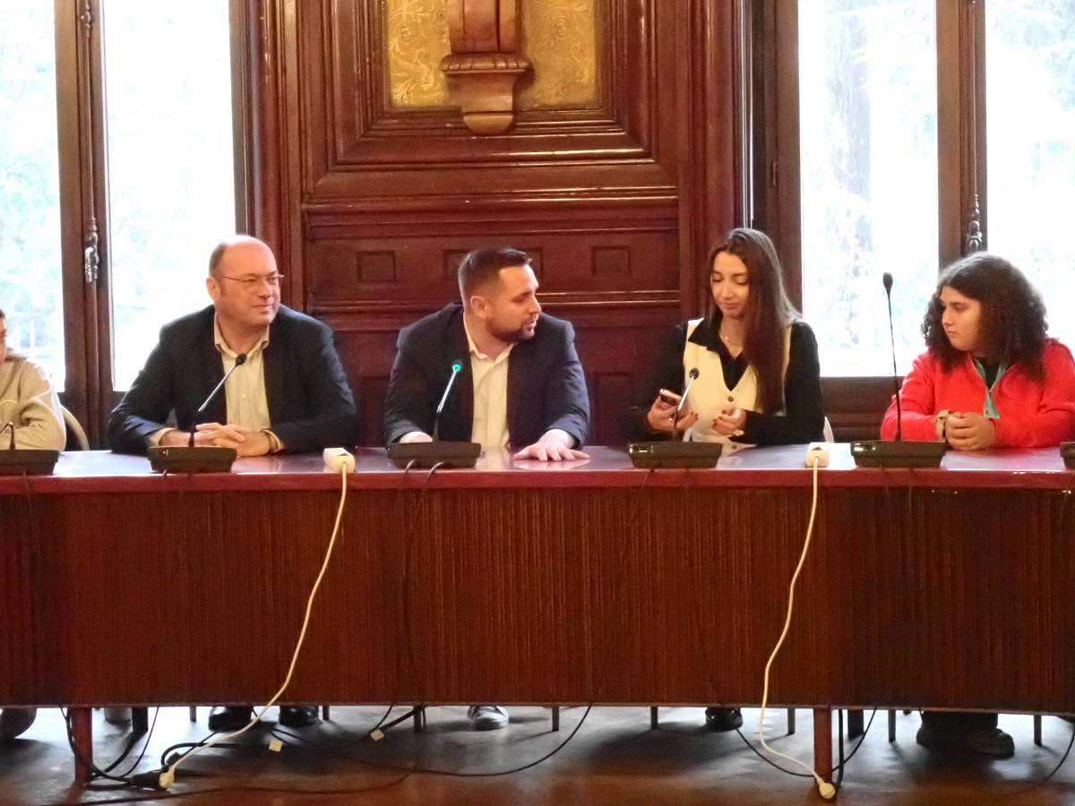
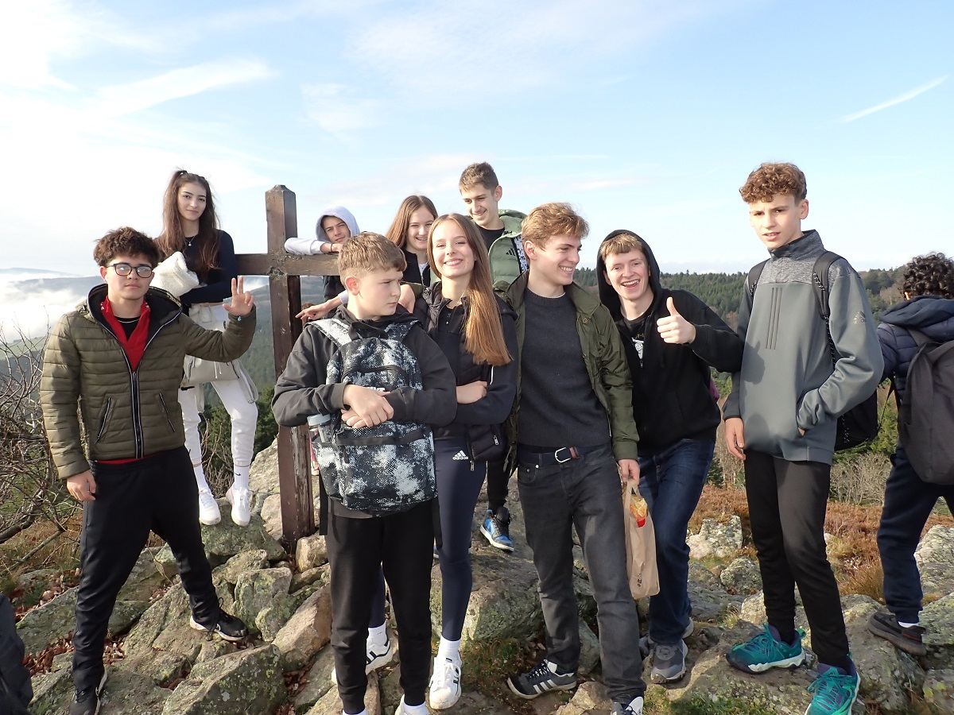
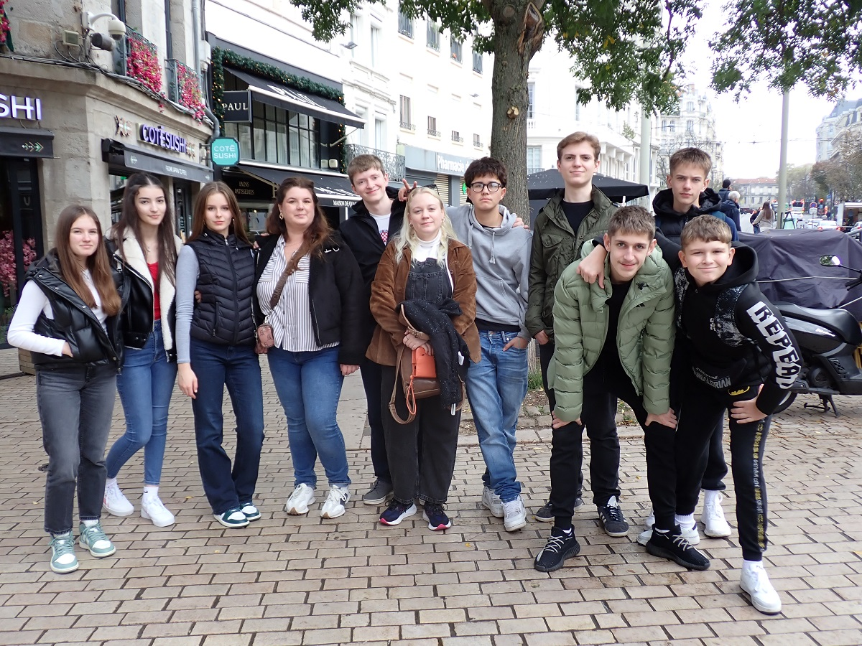
Erasmus+ preporučujemo:
nova iskustva
upoznavanja različitih kultura i jezika
stjecanje znanja
stvaranje novih prijateljstava i nezaboravnih trenutaka

Slide 10
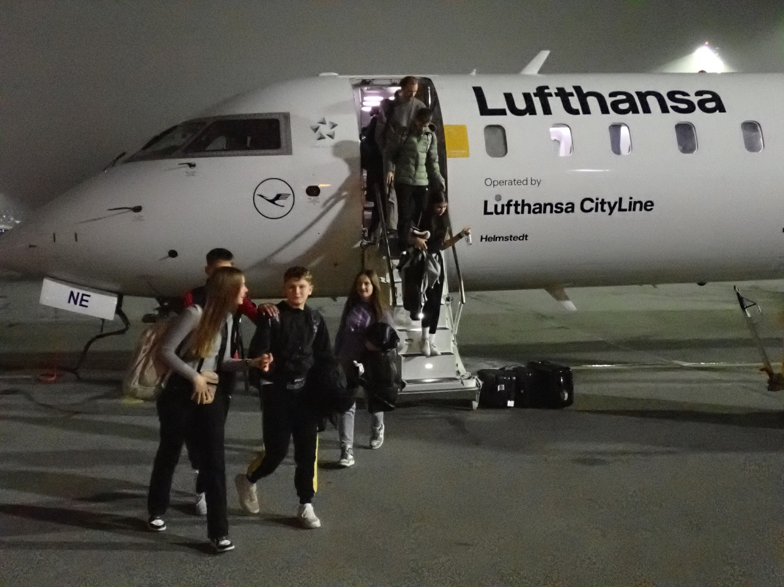
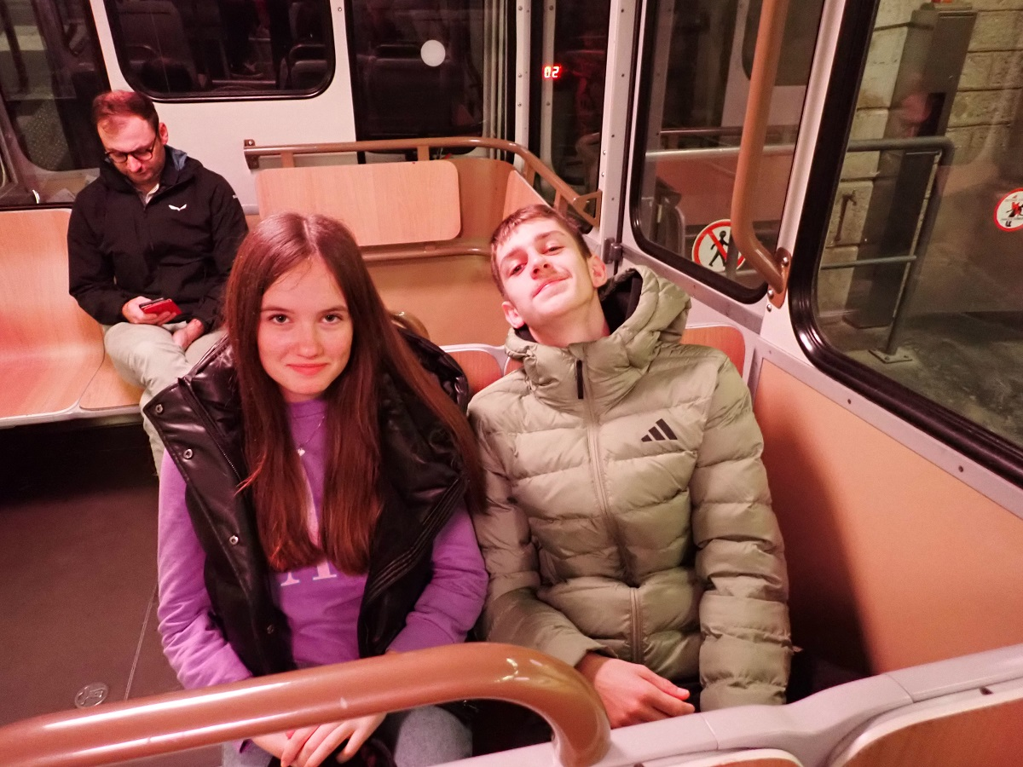
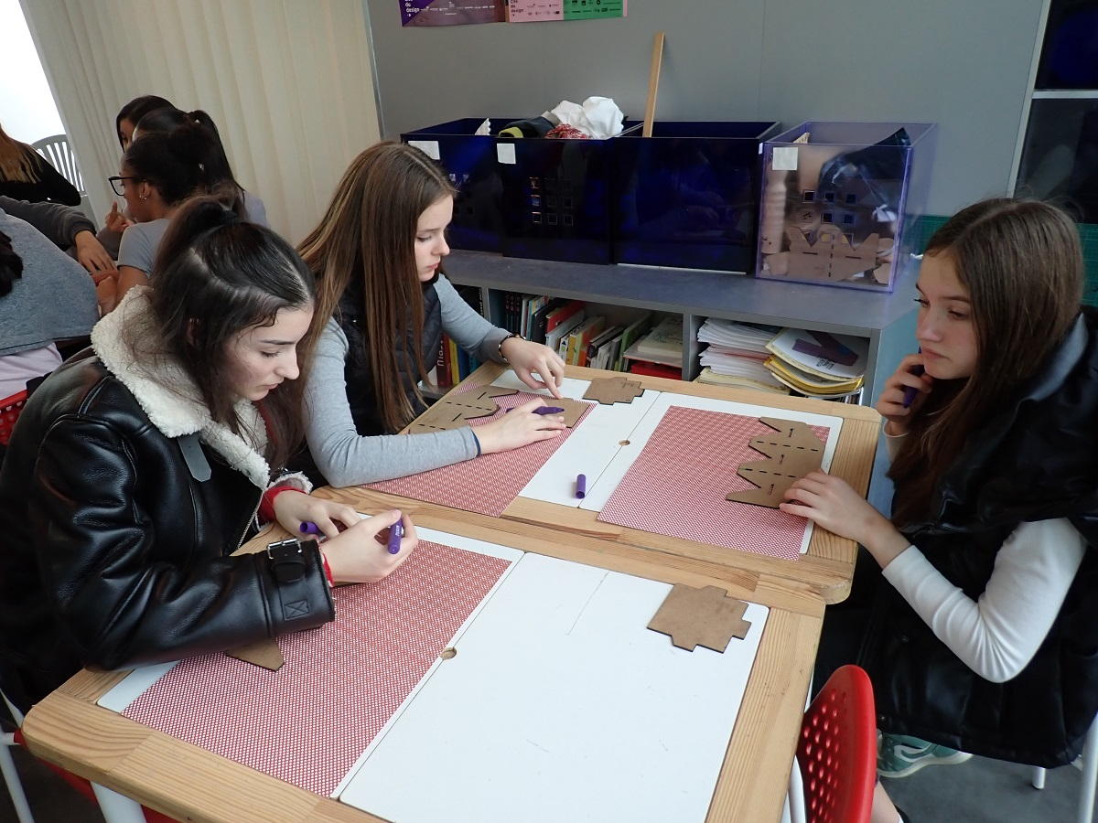
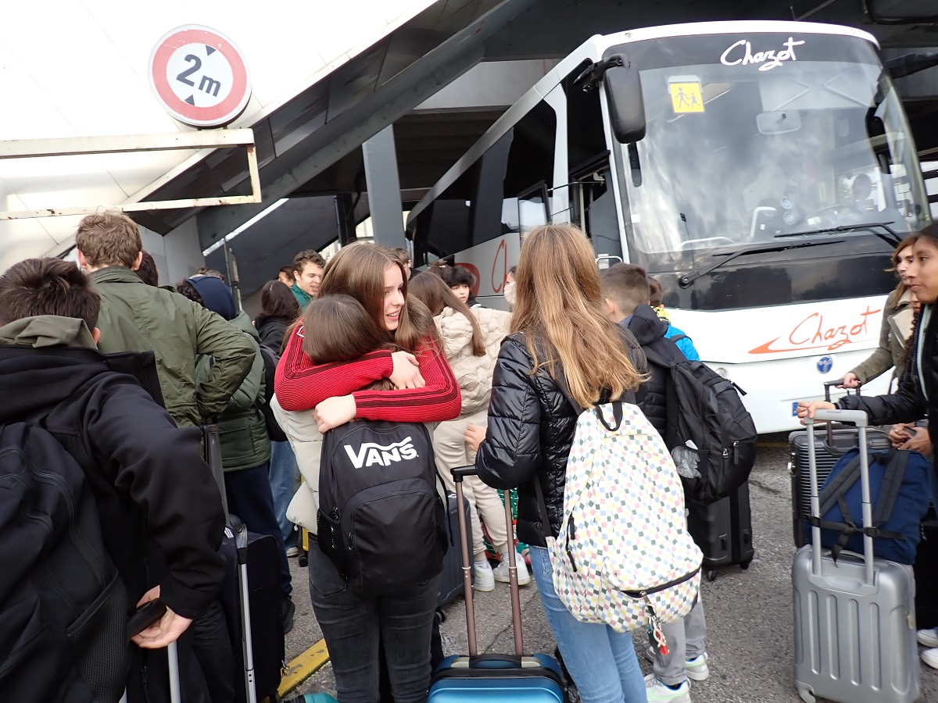
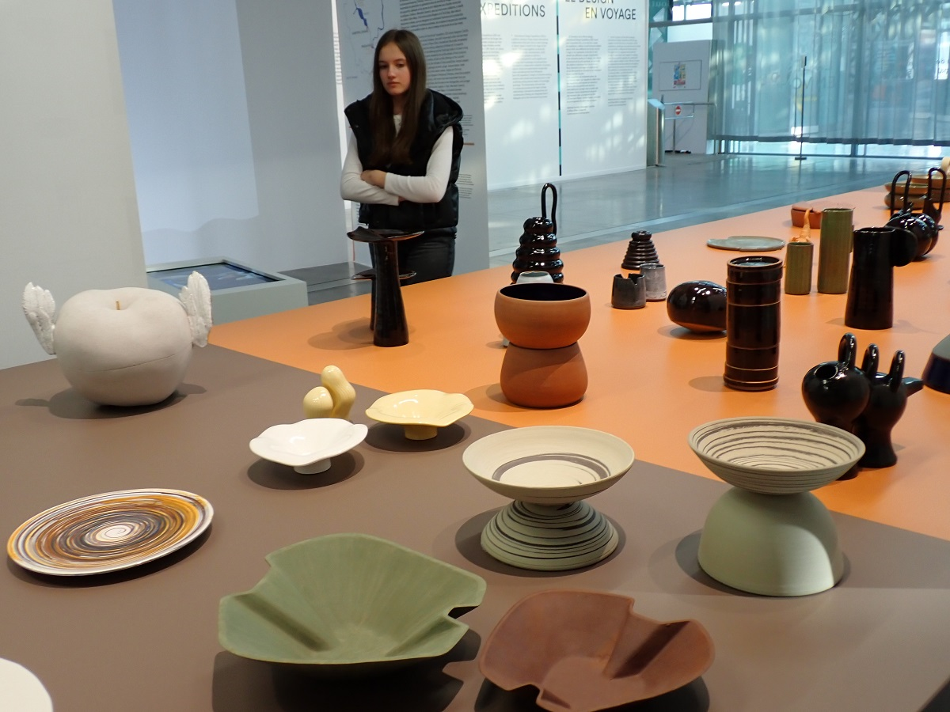
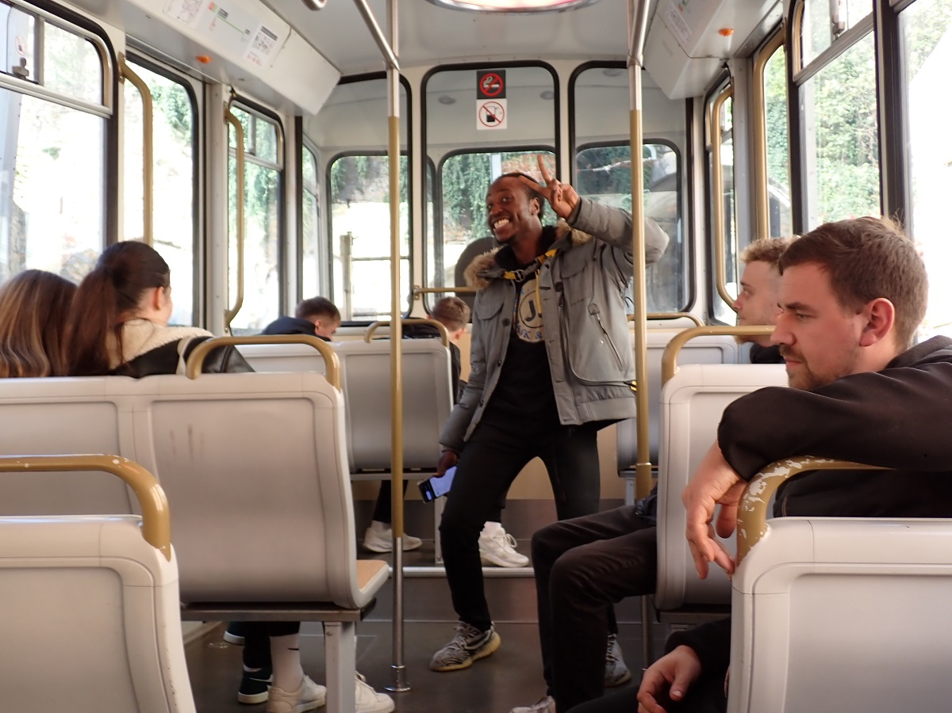
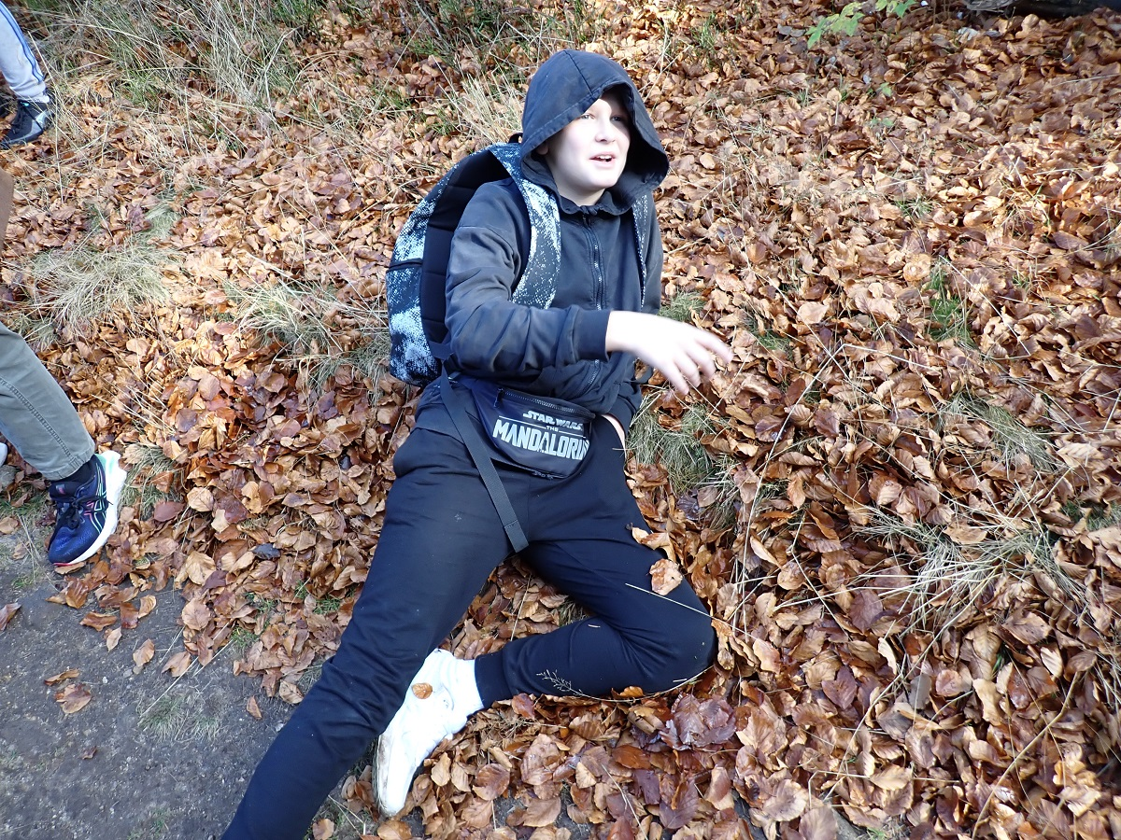
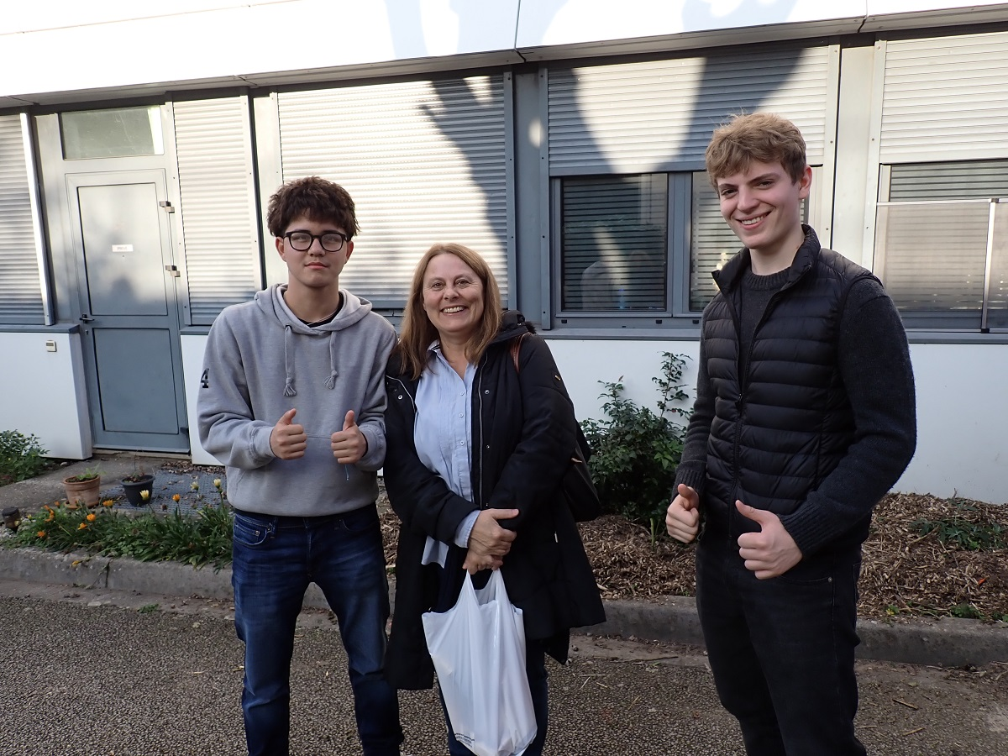
U
S
P
O
M
E
N
E

